Slide 1

PROJET ROV’NET
BRAHMIA Aurélien
BTS SN-EC
Session 2020

Slide 2
Sommaire
Présentation du projet
  Expression du besoin
  Description structurelle du système
  Diagramme des exigences
  Ressources matérielles
Partie personnelle
  Présentation des tâches
  Diagrammes SysML
  Solutions retenues
  Schémas des modules
  Présentation des codes sources
  Présentation des tests de réalisation
Conclusion

Slide 3

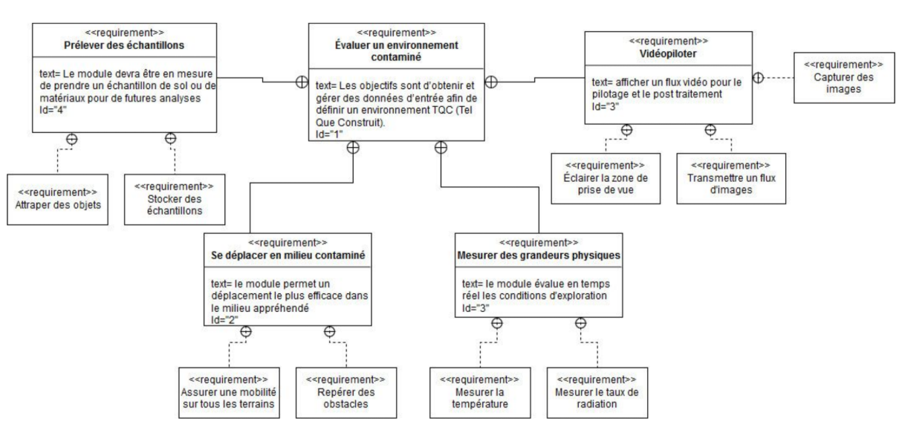
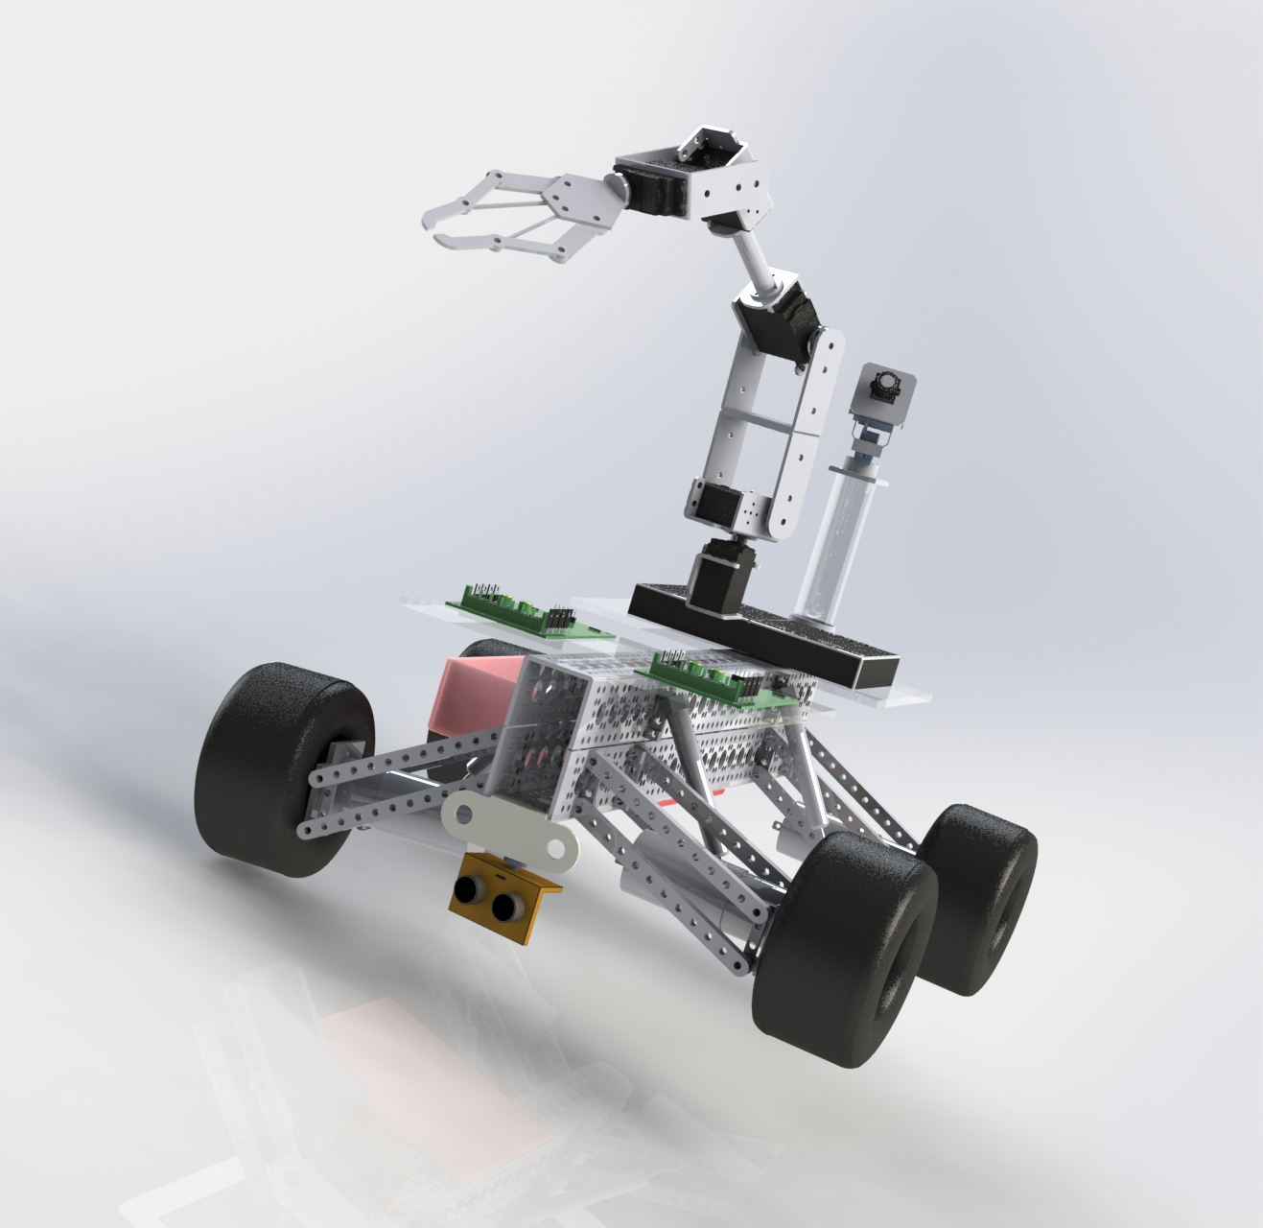
Présentation du projet
Expression des besoins :
  Piloter le robot
  Récoltes d’échantillons
  Visualisation de l’environnement
  Prises mesures de l’environnement
  Prises de photos
  Archivage des mesures
  Archivage des photos
Diagramme des exigences (EC)

Slide 4
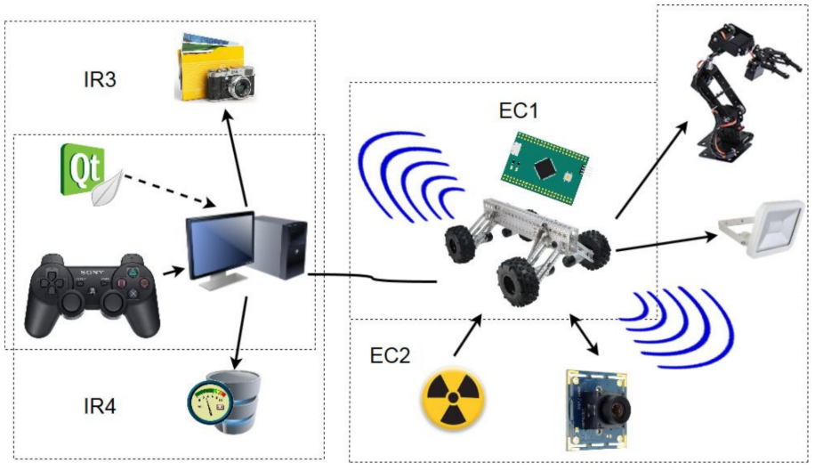
Présentation du projet
Description structurelle du système et ressources matérielles

Slide 5
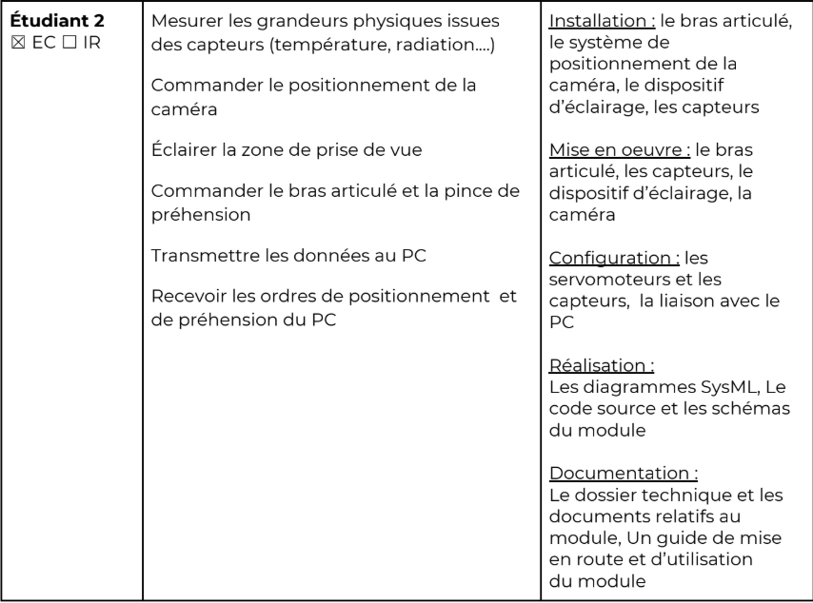
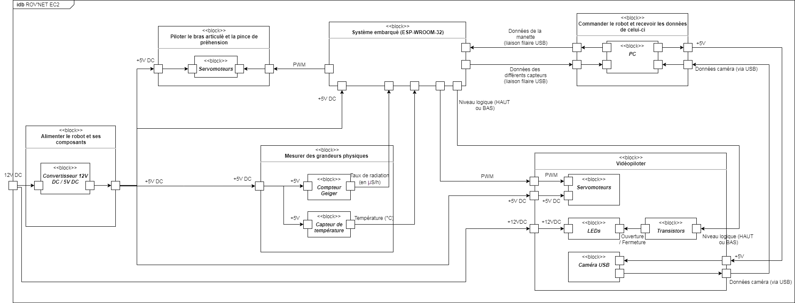
Partie personnelle
Présentation de la tâche
Diagramme SysML
  Diagramme de blocs internes

Slide 6
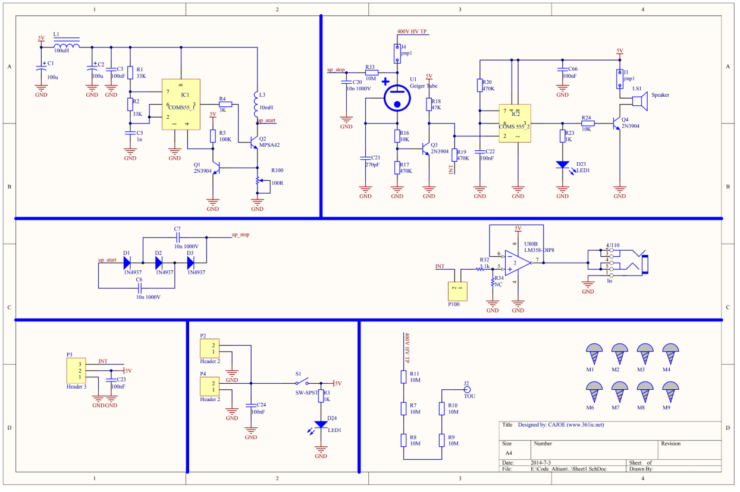
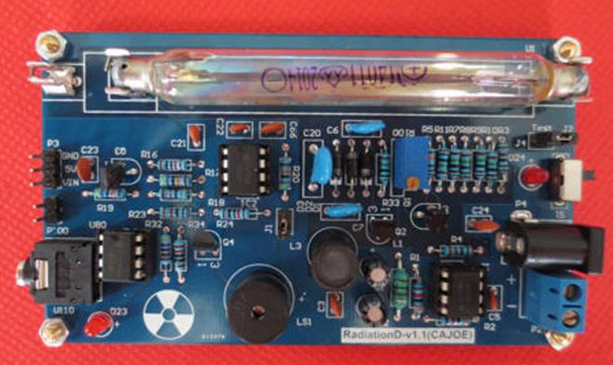
Mesurer le taux de radiation
Solution retenue : carte à compteur Geiger de référence “Radiation dv1-1 Cajoe”
Caractéristiques techniques
  Alimentation de la carte : 5V
  Courant d’alimentation : 12mA – 30mA
  Tube Geiger de référence J305
  Tension recommandée: 350V / 400V
  cpm/µSv/h: 123.147092360319
  3 broches
Schéma structurel
Simulation de la structure d’alimentation haute
tension
Notes:
Fréquence de sortie du NE555:
Foutput = 1.44 / (R1 + 2R2)*C5 = 14.5kHz

Slide 7
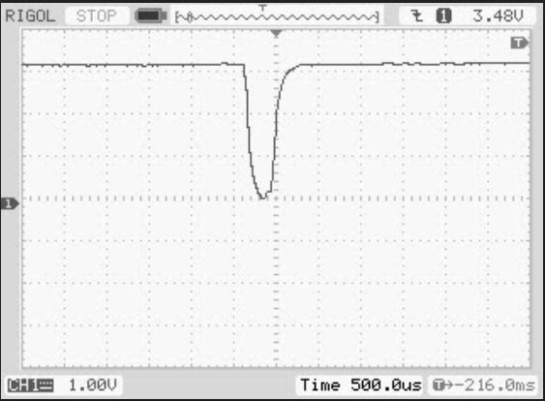
Mesurer le taux de radiation
Mesure à l’aide de l'oscilloscope du signal en sortie du compteur. Paramétrage :
  Trigger sur front descendant (valeur à 3.48V environ)
  Base de temps : 500us/div
  Résolution tension : 1V/div

Slide 8
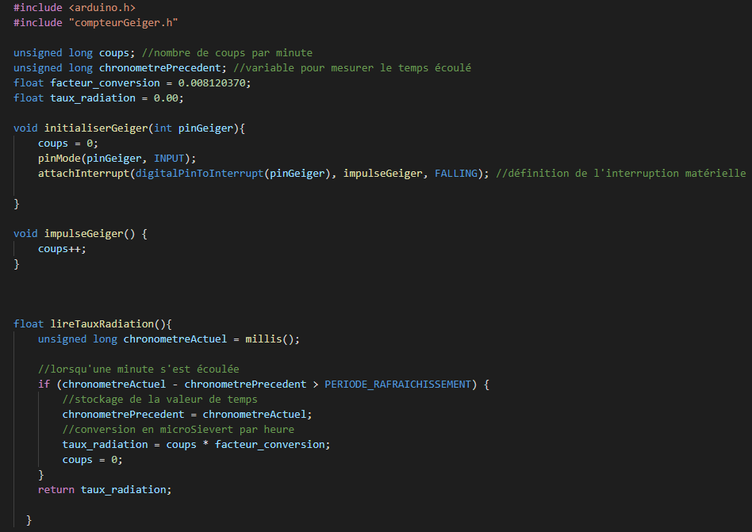
Mesurer le taux de radiation
Algorithme et code source
  Utilisation d’une interruption matérielle

Slide 9
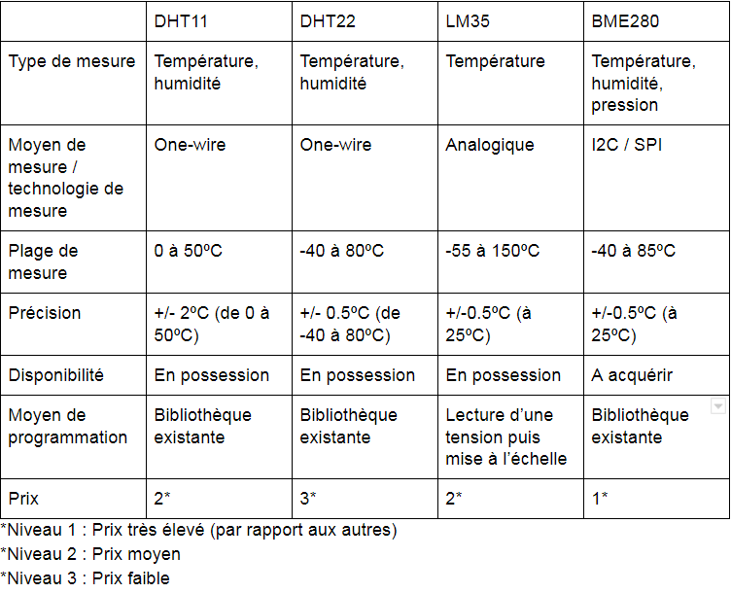
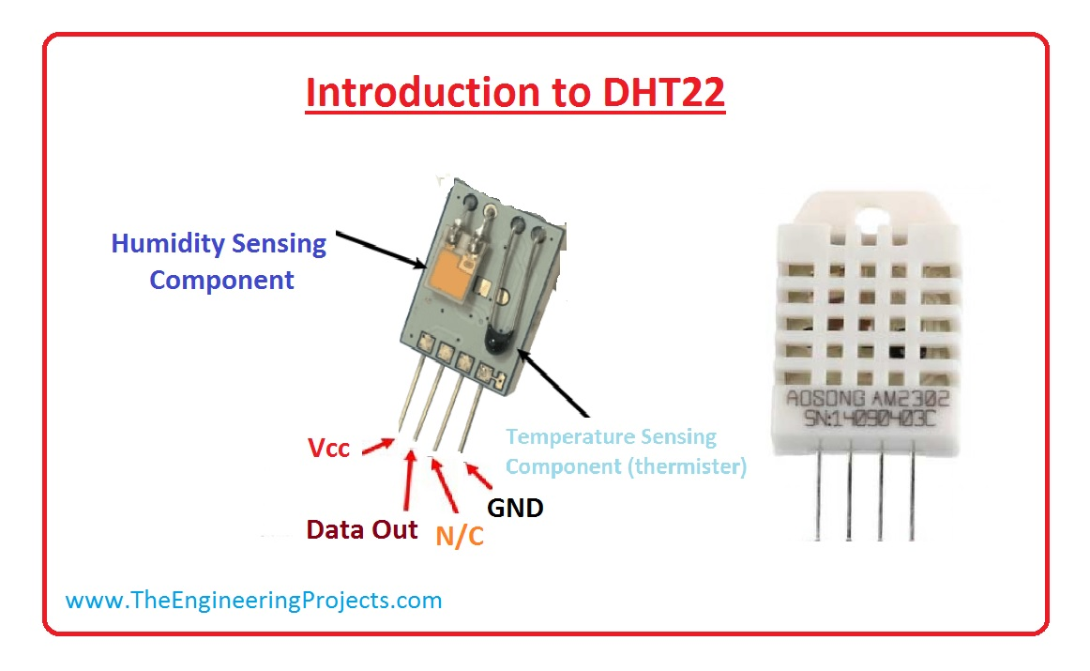
Mesurer la température
Choix d’un capteur
Fonctionnement du capteur choisi

Slide 10
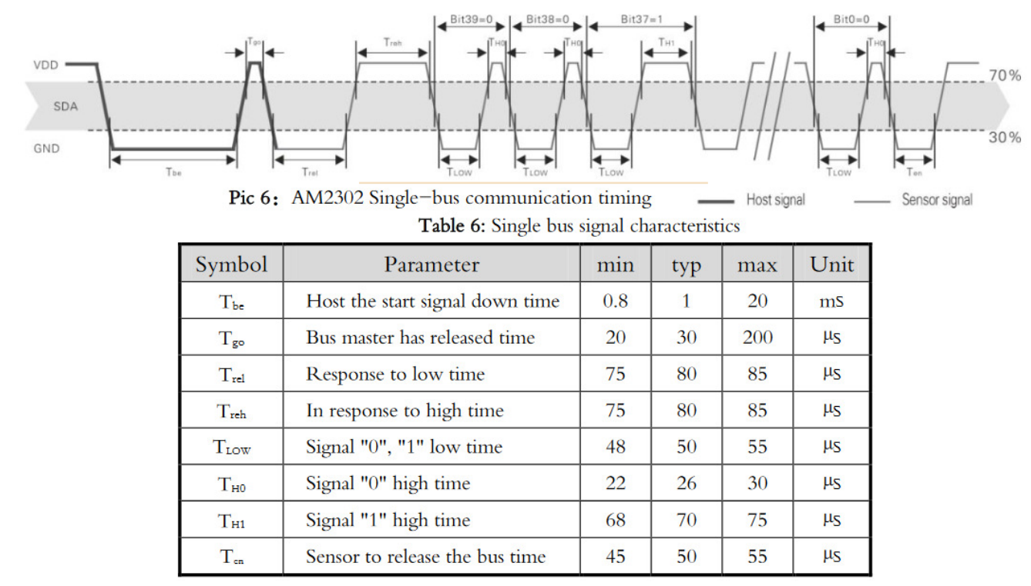
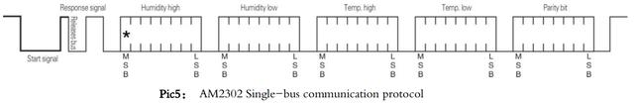
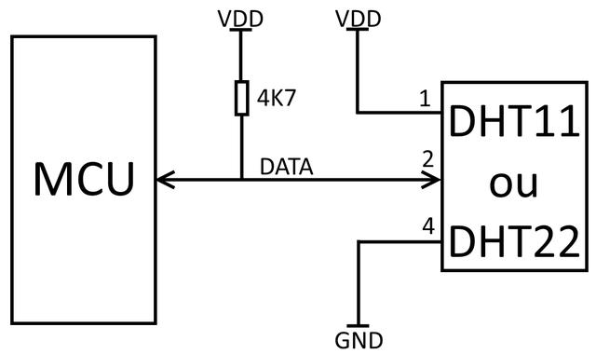
Mesurer la température et l’hygrométrie
Fonctionnement du capteur
  Tension de fonctionnement : 3 - 5V
  Courant max. de fonctionnement : 2.5mA
  Fréquence de mesure : 1Hz
  Mode de communication : one-wire

Slide 11
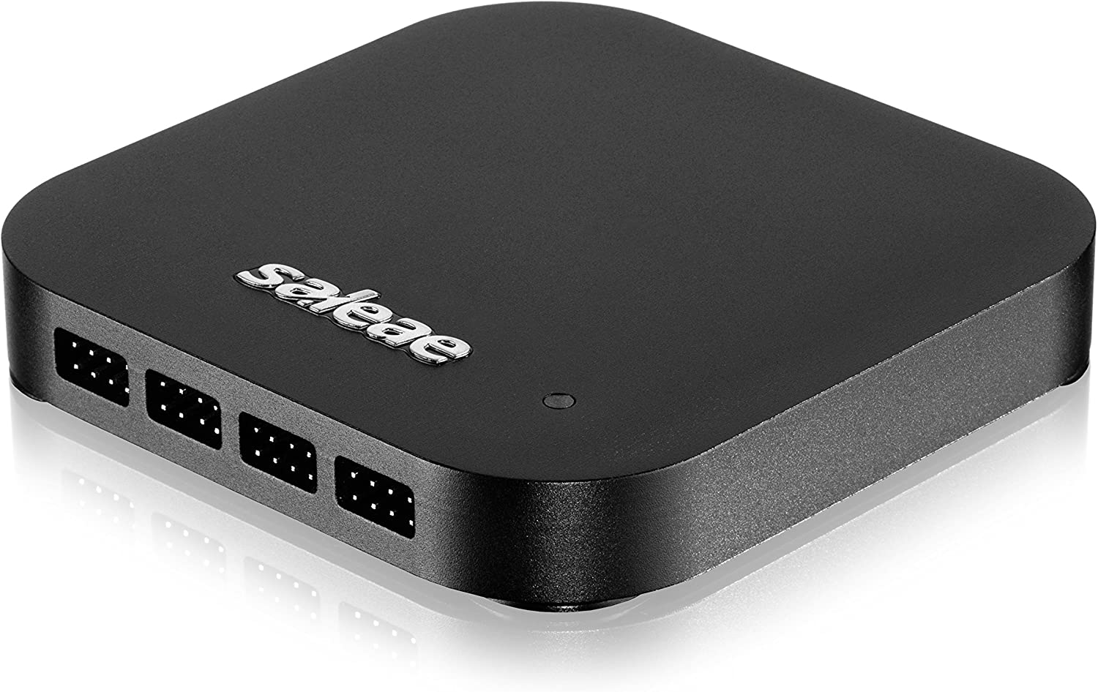
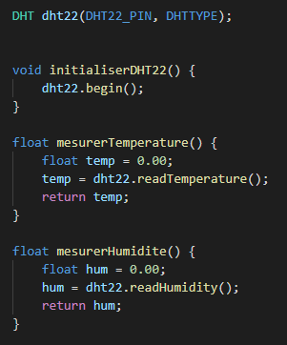
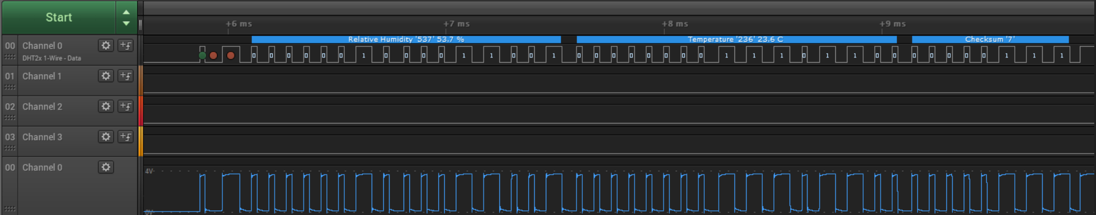
Mesure de la température et de l’hygrométrie
Algorithme
Code source
  Utilisation de la bibliothèque DHT.h
Mesure d’une trame

Slide 12
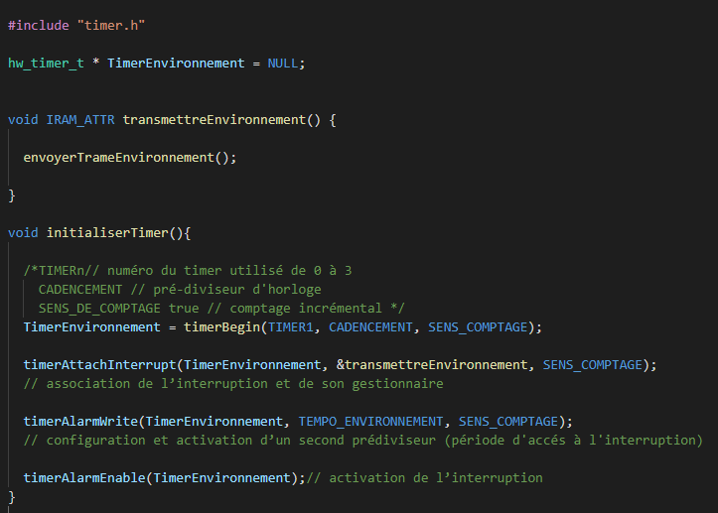
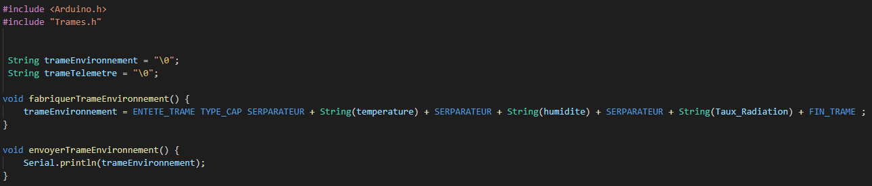
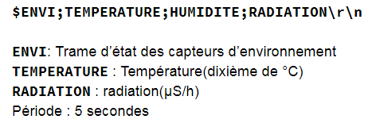
Envoi de la trame
Trame à envoyer :
Code des fonctions utiles pour cet envoi

Slide 13
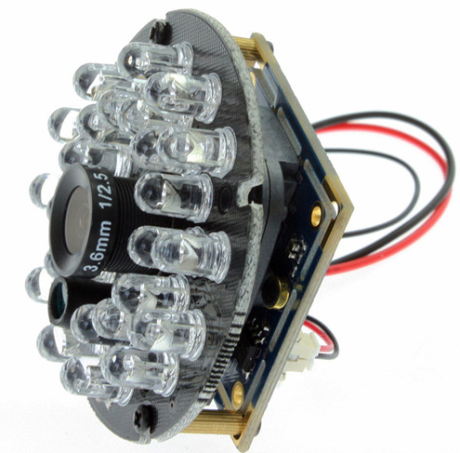
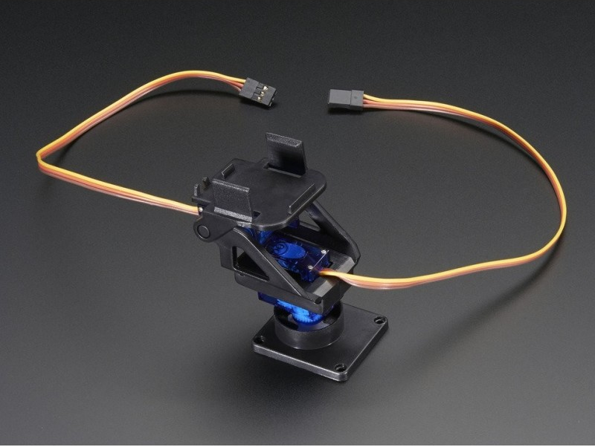
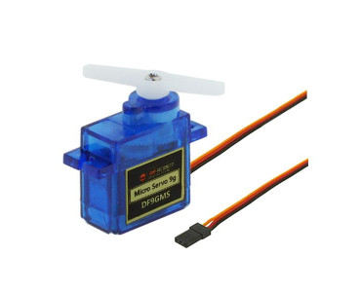
Piloter et mettre en service la caméra
Modèle de la caméra utilisée : ELP-USB100W05MT-RL36
Caméra “USB”, 1M pixels, 1280x720 30fps MJPEG
Utilisation de servomoteurs pour assurer le pilotage
Servomoteurs de type “SG90”
2 mouvements : pan et tilt

Slide 14
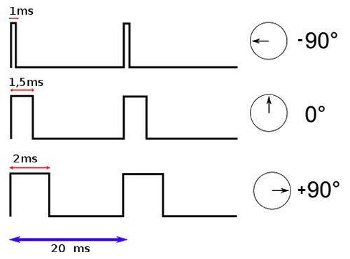
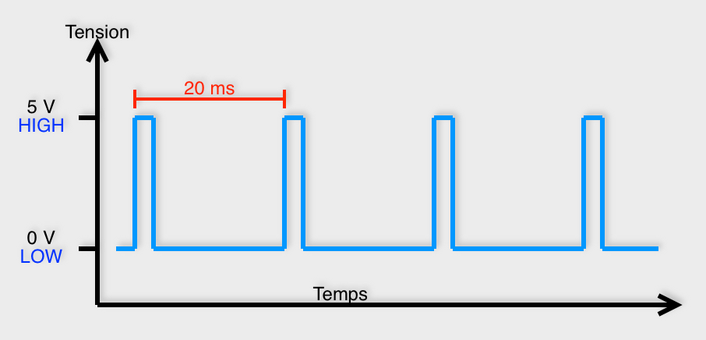
Piloter et mettre en service la caméra
Fonctionnement d’un servomoteur :
  Moteur capable de maintenir sa position par rapport à une consigne
  Alimentation de 4.5V à 6V
  3 fils de connexion
  Période de rafraîchissement : 20ms
  Modification du rapport cyclique pour piloter

Slide 15
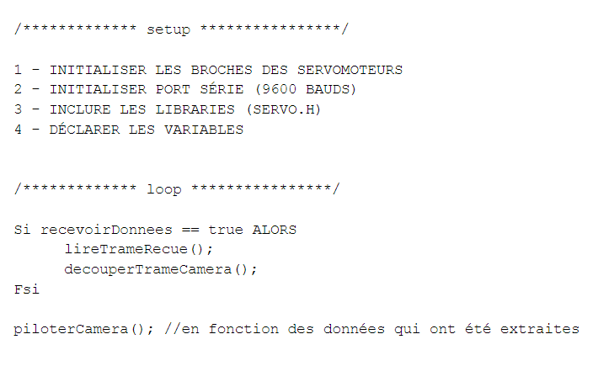
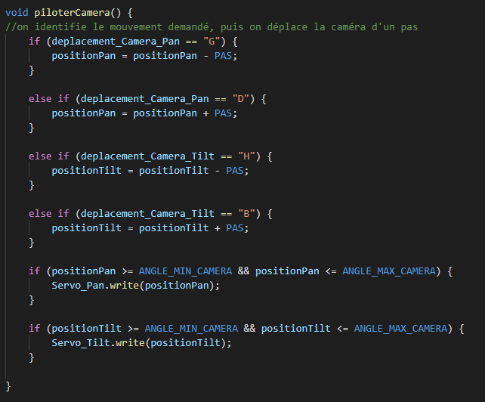
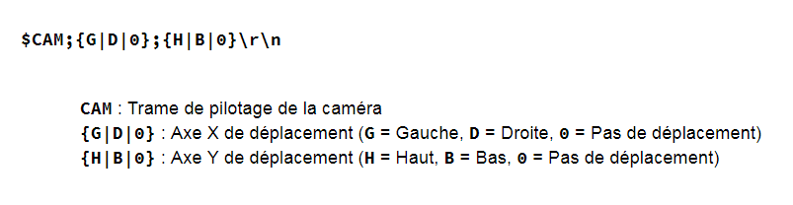
Piloter et mettre en service la caméra
Trame reçue :
Algorithme

Slide 16
Piloter et mettre en service la caméra
Validation du fonctionnement des servomoteurs
  Mesure d’une trame PWM sur le servomoteur associé au mouvement “pan”
  Comparaison entre le début et la fin du mouvement vers la droite (de 180° à 0°, donc de 90° à -90°)

Slide 17
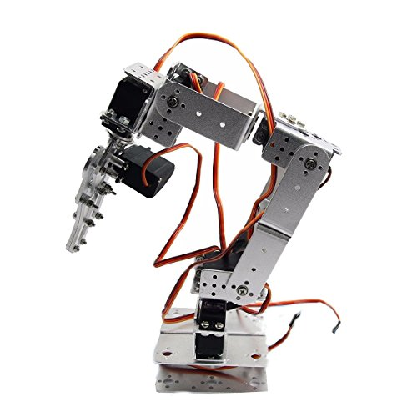
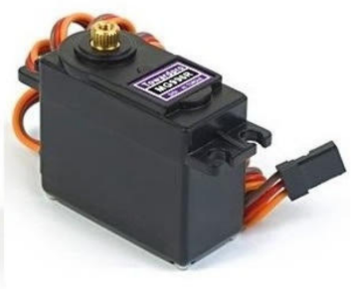
Piloter le bras articulé et la pince de préhension
Le bras est constitué de 6 servomoteurs
Fonction associée à chacun d’eux :
6 servomoteurs de référence “MG996R”
 | Partie | Fonction
Servo 0 | Pince | Saisir (object. etc..)
Servo 1 | Main | Pivoter main
Servo 2 | Poignet | Déplier (partie 2)
Servo 3 | Coude | Déplier (partie 1)
Servo 4 | Epaule (lever) | Élévation du bras
Servo 5 | Epaule (tourner) | Rotation du bras

Slide 18
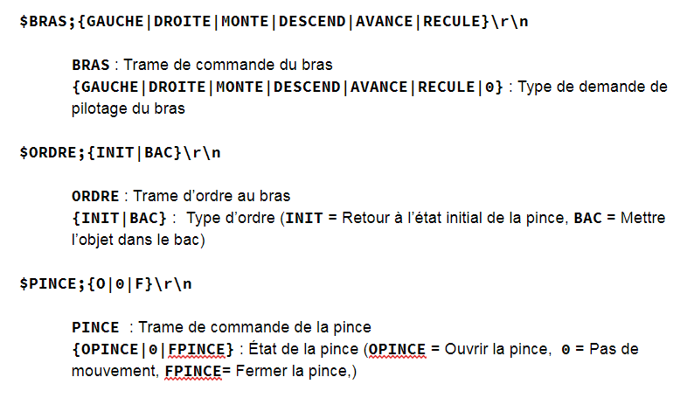
Piloter le bras articulé et la pince de préhension
3 trames reçues

Slide 19
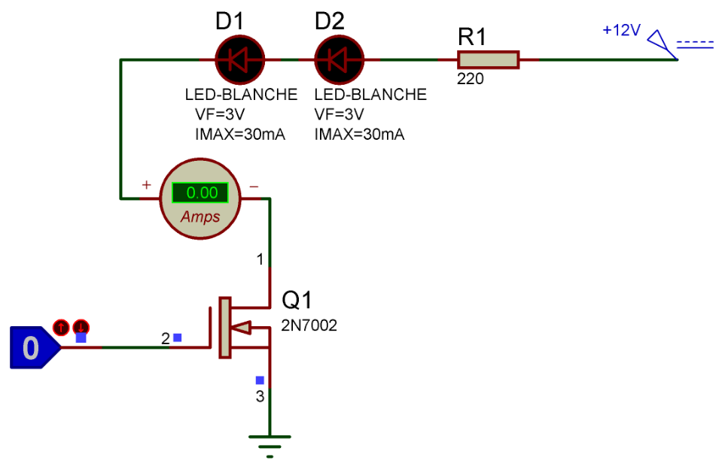
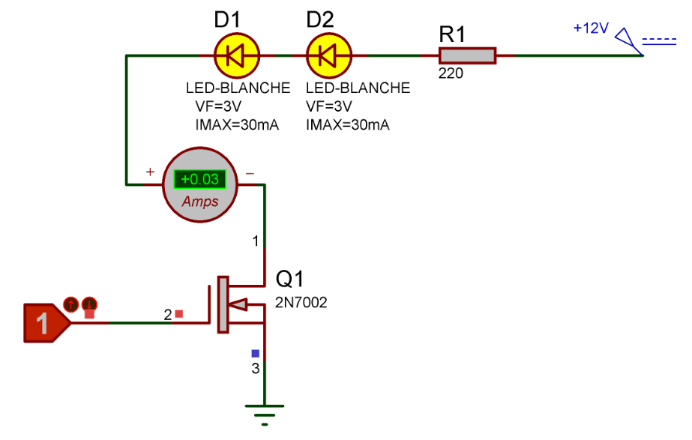
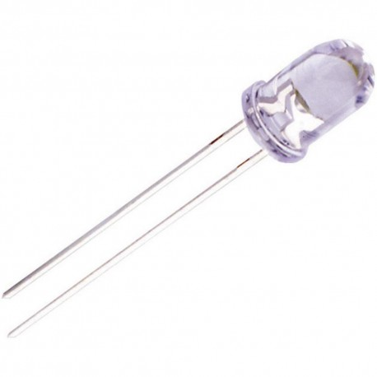
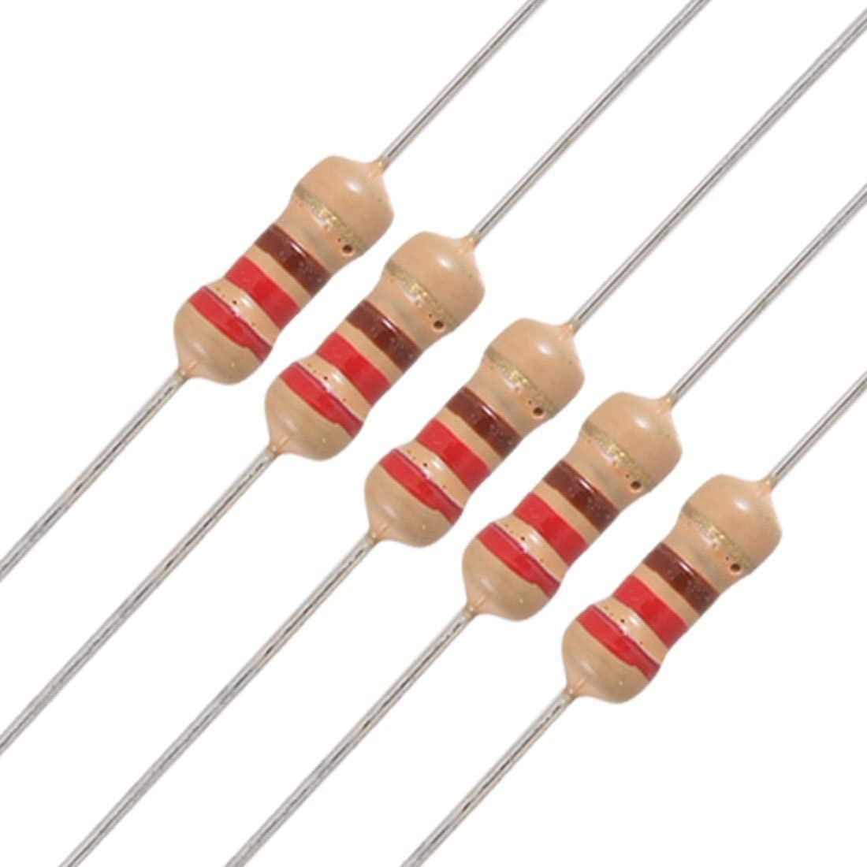
Éclairer la zone de prise de vue
Choix de deux LEDs
Caractéristiques :
  Type de Led : Blanche
  Vf = 3V
  If = 30mA
  Intensité lumineuse : 75cd
Choix d’une résistance : 220 Ohms
Pilotage par transistor MOSFET 2N7002 (canal N enrichissement)
Simulation de la solution

Slide 20
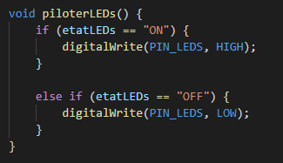
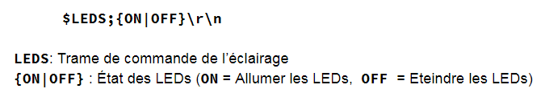
Éclairer la zone de prise de vue
Trame reçue
Principe de programmation de gestion de l’éclairage

Slide 21
Schéma

Slide 22
Recette
❒Les grandeurs physiques sont mesurées (Température, Hygrométrie, Radiation)
❒Les données sont transmises au PC
❒ La commande de positionnement de la caméra est effective
❒ Le pilotage du bras est fonctionnel
❒ Le dispositif d’éclairage est fonctionnel

